Slide 1
ИТОГИ РАБОТЫ МУНИЦИПАЛЬНОЙ СИСТЕМЫ ОБРАЗОВАНИЯ ЗА 2014-2015 УЧЕБНЫЙ ГОД: ОСНОВНЫЕ РЕЗУЛЬТАТЫ, ДОСТИЖЕНИЯ, ЗНАЧИМЫЕ СОБЫТИЯ
КАЗАЧИНСКИЙ РАЙОННЫЙ АВГУСТОВСКИЙ | ПЕДАГОГИЧЕСКИЙ СОВЕТ/2015/

Slide 2
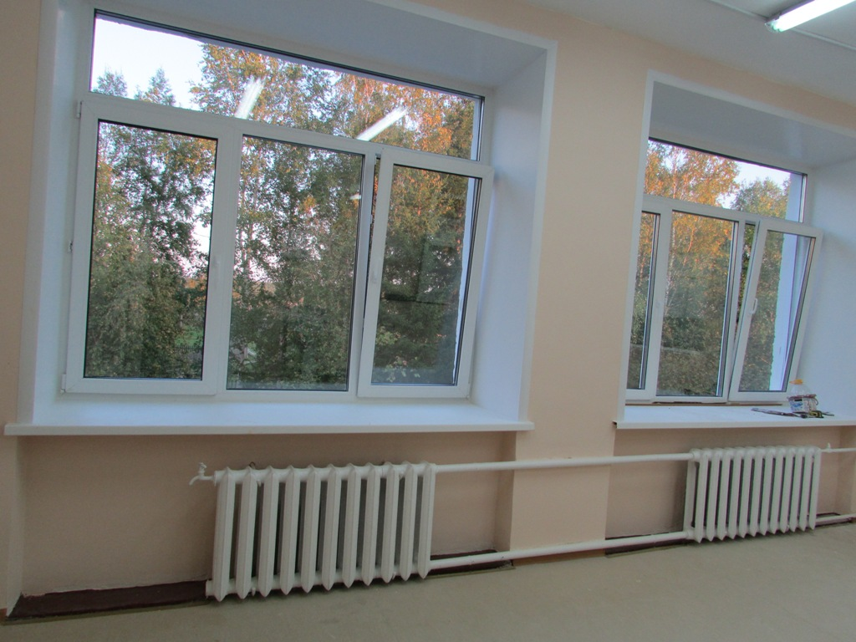
ИТОГИ РАБОТЫ МУНИЦИПАЛЬНОЙ СИСТЕМЫ ОБРАЗОВАНИЯ ЗА 2014-2015 УЧЕБНЫЙ ГОД: ОСНОВНЫЕ РЕЗУЛЬТАТЫ, ДОСТИЖЕНИЯ, ЗНАЧИМЫЕ СОБЫТИЯ
КАЗАЧИНСКИЙ РАЙОННЫЙ АВГУСТОВСКИЙ | ПЕДАГОГИЧЕСКИЙ СОВЕТ/2015/

Slide 3
ИТОГИ РАБОТЫ МУНИЦИПАЛЬНОЙ СИСТЕМЫ ОБРАЗОВАНИЯ ЗА 2014-2015 УЧЕБНЫЙ ГОД: ОСНОВНЫЕ РЕЗУЛЬТАТЫ, ДОСТИЖЕНИЯ, ЗНАЧИМЫЕ СОБЫТИЯ
КАЗАЧИНСКИЙ РАЙОННЫЙ АВГУСТОВСКИЙ | ПЕДАГОГИЧЕСКИЙ СОВЕТ/2015/

Slide 4
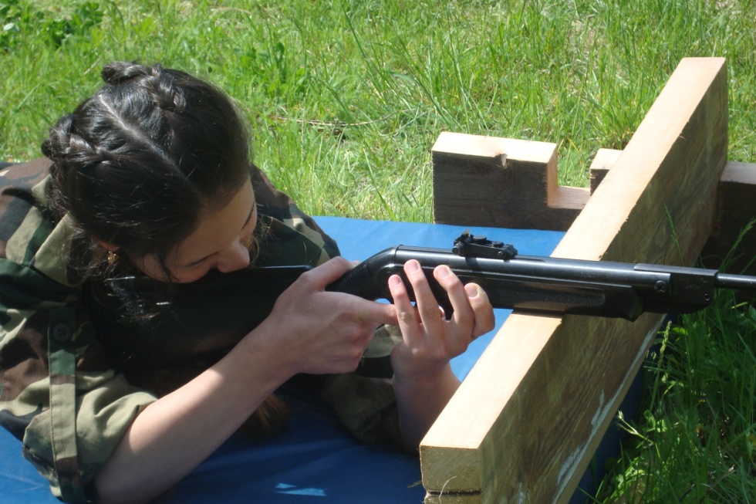
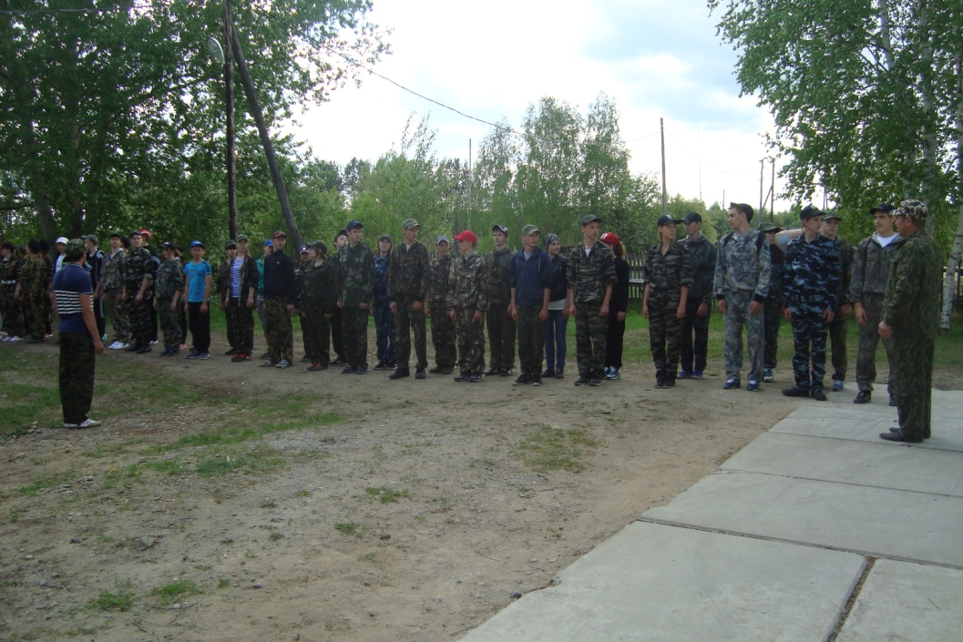
ИТОГИ РАБОТЫ МУНИЦИПАЛЬНОЙ СИСТЕМЫ ОБРАЗОВАНИЯ ЗА 2014-2015 УЧЕБНЫЙ ГОД: ОСНОВНЫЕ РЕЗУЛЬТАТЫ, ДОСТИЖЕНИЯ, ЗНАЧИМЫЕ СОБЫТИЯ
КАЗАЧИНСКИЙ РАЙОННЫЙ АВГУСТОВСКИЙ | ПЕДАГОГИЧЕСКИЙ СОВЕТ/2015/

Slide 5
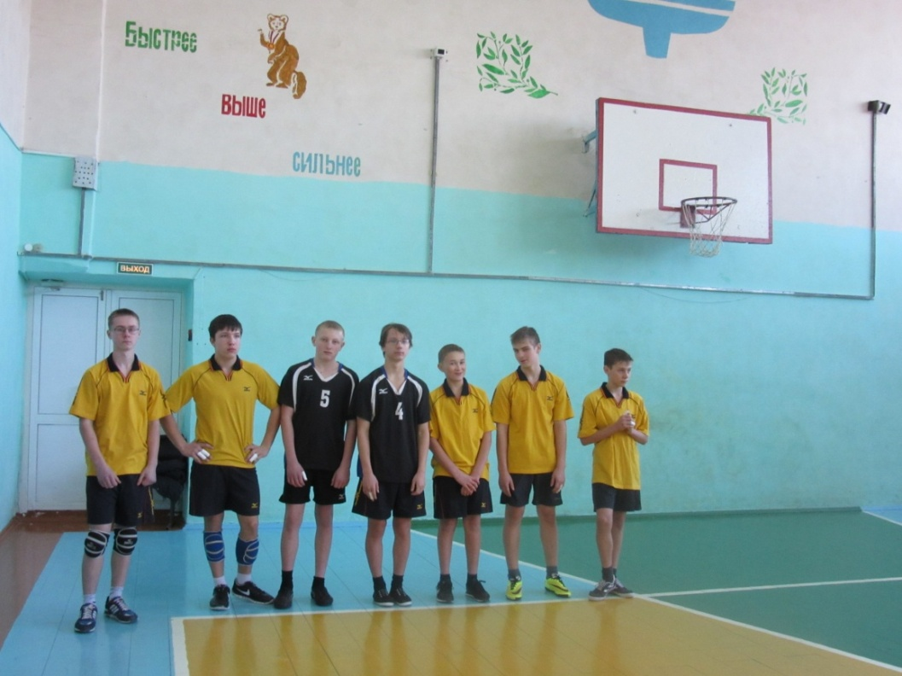
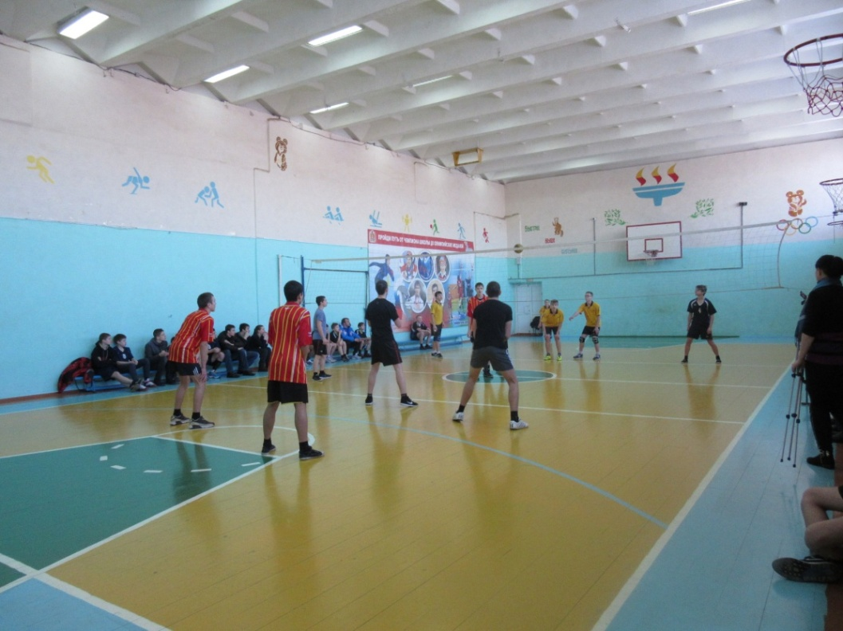
ИТОГИ РАБОТЫ МУНИЦИПАЛЬНОЙ СИСТЕМЫ ОБРАЗОВАНИЯ ЗА 2014-2015 УЧЕБНЫЙ ГОД: ОСНОВНЫЕ РЕЗУЛЬТАТЫ, ДОСТИЖЕНИЯ, ЗНАЧИМЫЕ СОБЫТИЯ
КАЗАЧИНСКИЙ РАЙОННЫЙ АВГУСТОВСКИЙ | ПЕДАГОГИЧЕСКИЙ СОВЕТ/2015/

Slide 6
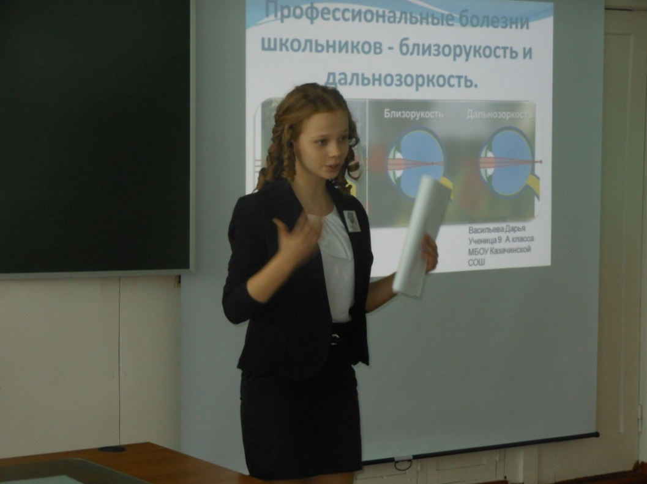
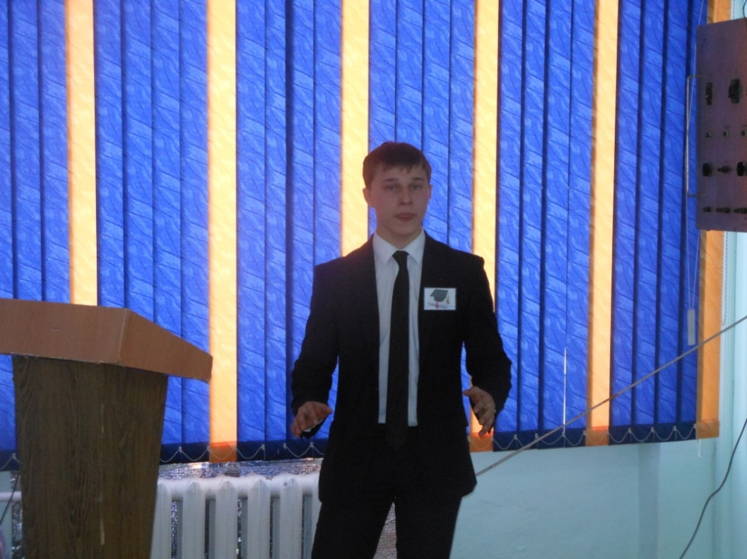
ИТОГИ РАБОТЫ МУНИЦИПАЛЬНОЙ СИСТЕМЫ ОБРАЗОВАНИЯ ЗА 2014-2015 УЧЕБНЫЙ ГОД: ОСНОВНЫЕ РЕЗУЛЬТАТЫ, ДОСТИЖЕНИЯ, ЗНАЧИМЫЕ СОБЫТИЯ
КАЗАЧИНСКИЙ РАЙОННЫЙ АВГУСТОВСКИЙ | ПЕДАГОГИЧЕСКИЙ СОВЕТ/2015/

Slide 7
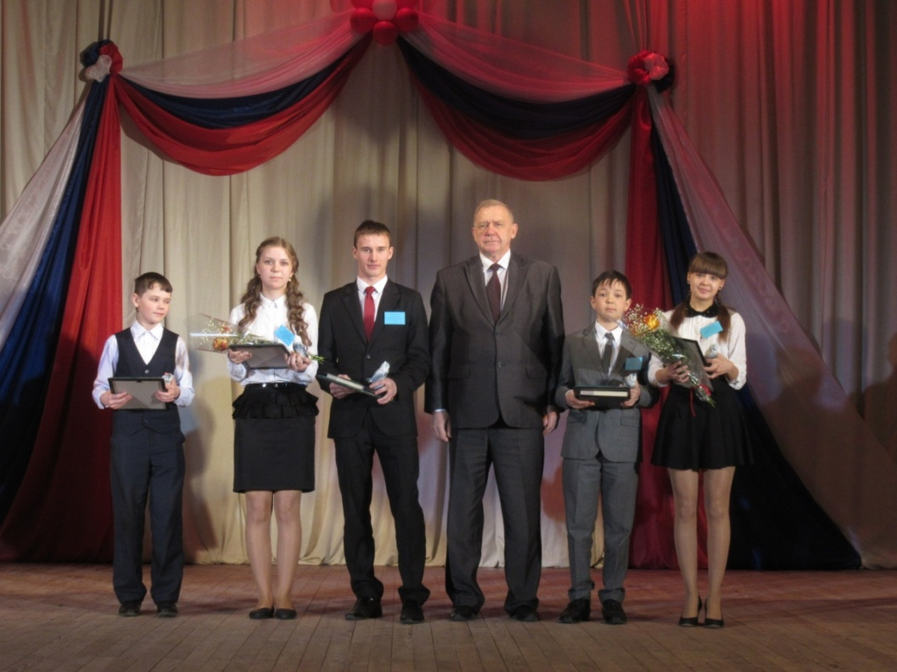
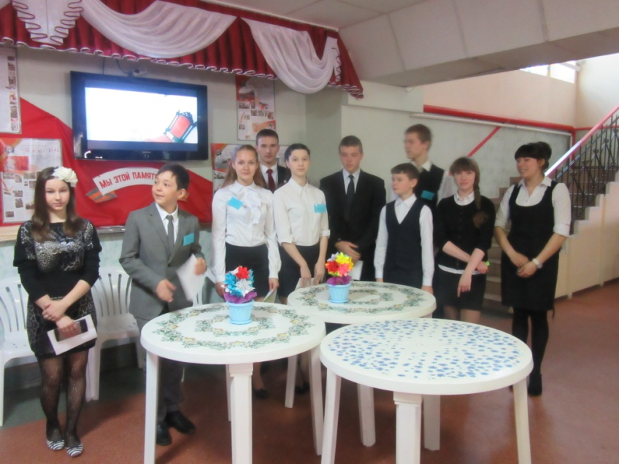
ИТОГИ РАБОТЫ МУНИЦИПАЛЬНОЙ СИСТЕМЫ ОБРАЗОВАНИЯ ЗА 2014-2015 УЧЕБНЫЙ ГОД: ОСНОВНЫЕ РЕЗУЛЬТАТЫ, ДОСТИЖЕНИЯ, ЗНАЧИМЫЕ СОБЫТИЯ
КАЗАЧИНСКИЙ РАЙОННЫЙ АВГУСТОВСКИЙ | ПЕДАГОГИЧЕСКИЙ СОВЕТ/2015/

Slide 8
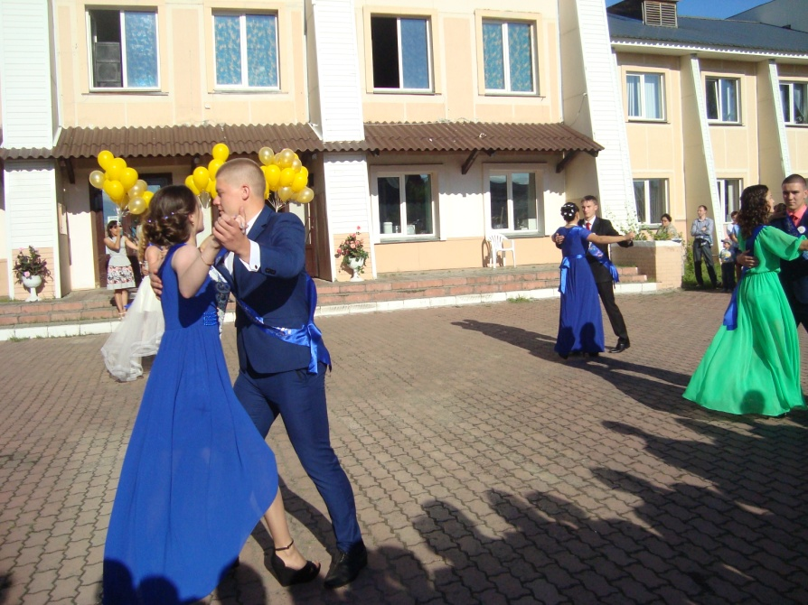
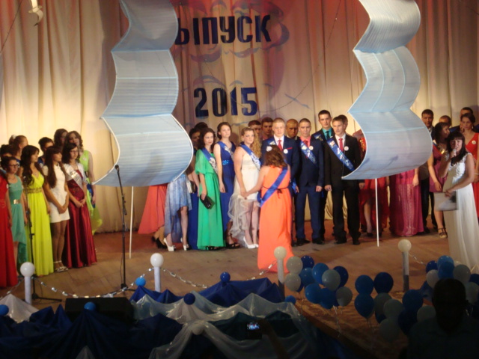
ИТОГИ РАБОТЫ МУНИЦИПАЛЬНОЙ СИСТЕМЫ ОБРАЗОВАНИЯ ЗА 2014-2015 УЧЕБНЫЙ ГОД: ОСНОВНЫЕ РЕЗУЛЬТАТЫ, ДОСТИЖЕНИЯ, ЗНАЧИМЫЕ СОБЫТИЯ
КАЗАЧИНСКИЙ РАЙОННЫЙ АВГУСТОВСКИЙ | ПЕДАГОГИЧЕСКИЙ СОВЕТ/2015/

Slide 9
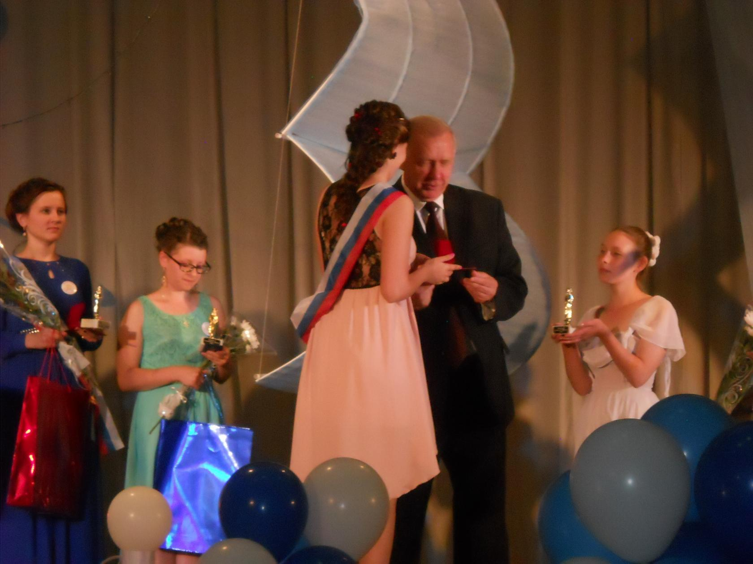
ИТОГИ РАБОТЫ МУНИЦИПАЛЬНОЙ СИСТЕМЫ ОБРАЗОВАНИЯ ЗА 2014-2015 УЧЕБНЫЙ ГОД: ОСНОВНЫЕ РЕЗУЛЬТАТЫ, ДОСТИЖЕНИЯ, ЗНАЧИМЫЕ СОБЫТИЯ
КАЗАЧИНСКИЙ РАЙОННЫЙ АВГУСТОВСКИЙ | ПЕДАГОГИЧЕСКИЙ СОВЕТ/2015/

Slide 10
ИТОГИ РАБОТЫ МУНИЦИПАЛЬНОЙ СИСТЕМЫ ОБРАЗОВАНИЯ ЗА 2014-2015 УЧЕБНЫЙ ГОД: ОСНОВНЫЕ РЕЗУЛЬТАТЫ, ДОСТИЖЕНИЯ, ЗНАЧИМЫЕ СОБЫТИЯ
КАЗАЧИНСКИЙ РАЙОННЫЙ АВГУСТОВСКИЙ | ПЕДАГОГИЧЕСКИЙ СОВЕТ/2015/

Slide 11
ИТОГИ РАБОТЫ МУНИЦИПАЛЬНОЙ СИСТЕМЫ ОБРАЗОВАНИЯ ЗА 2014-2015 УЧЕБНЫЙ ГОД: ОСНОВНЫЕ РЕЗУЛЬТАТЫ, ДОСТИЖЕНИЯ, ЗНАЧИМЫЕ СОБЫТИЯ
КАЗАЧИНСКИЙ РАЙОННЫЙ АВГУСТОВСКИЙ | ПЕДАГОГИЧЕСКИЙ СОВЕТ/2015/

Slide 12
ИТОГИ РАБОТЫ МУНИЦИПАЛЬНОЙ СИСТЕМЫ ОБРАЗОВАНИЯ ЗА 2014-2015 УЧЕБНЫЙ ГОД: ОСНОВНЫЕ РЕЗУЛЬТАТЫ, ДОСТИЖЕНИЯ, ЗНАЧИМЫЕ СОБЫТИЯ
КАЗАЧИНСКИЙ РАЙОННЫЙ АВГУСТОВСКИЙ | ПЕДАГОГИЧЕСКИЙ СОВЕТ/2015/

Slide 13
ИТОГИ РАБОТЫ МУНИЦИПАЛЬНОЙ СИСТЕМЫ ОБРАЗОВАНИЯ ЗА 2014-2015 УЧЕБНЫЙ ГОД: ОСНОВНЫЕ РЕЗУЛЬТАТЫ, ДОСТИЖЕНИЯ, ЗНАЧИМЫЕ СОБЫТИЯ
КАЗАЧИНСКИЙ РАЙОННЫЙ АВГУСТОВСКИЙ | ПЕДАГОГИЧЕСКИЙ СОВЕТ/2015/

Slide 14
ИТОГИ РАБОТЫ МУНИЦИПАЛЬНОЙ СИСТЕМЫ ОБРАЗОВАНИЯ ЗА 2014-2015 УЧЕБНЫЙ ГОД: ОСНОВНЫЕ РЕЗУЛЬТАТЫ, ДОСТИЖЕНИЯ, ЗНАЧИМЫЕ СОБЫТИЯ

Slide 15
ИТОГИ РАБОТЫ МУНИЦИПАЛЬНОЙ СИСТЕМЫ ОБРАЗОВАНИЯ ЗА 2014-2015 УЧЕБНЫЙ ГОД: ОСНОВНЫЕ РЕЗУЛЬТАТЫ, ДОСТИЖЕНИЯ, ЗНАЧИМЫЕ СОБЫТИЯ
КАЗАЧИНСКИЙ РАЙОННЫЙ АВГУСТОВСКИЙ | ПЕДАГОГИЧЕСКИЙ СОВЕТ/2015/

Slide 16
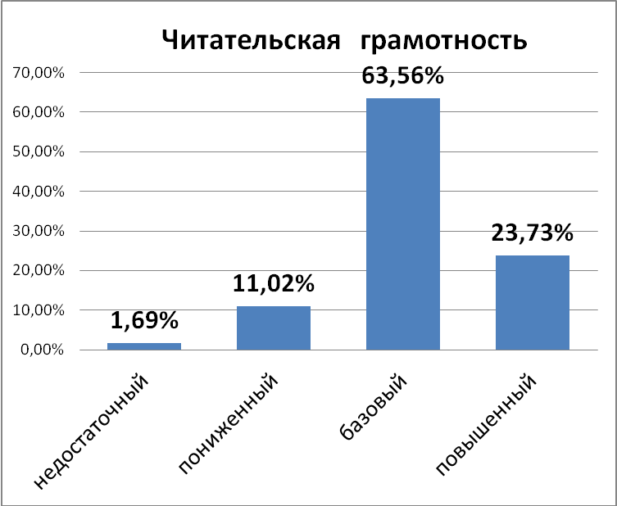
ИТОГИ РАБОТЫ МУНИЦИПАЛЬНОЙ СИСТЕМЫ ОБРАЗОВАНИЯ ЗА 2014-2015 УЧЕБНЫЙ ГОД: ОСНОВНЫЕ РЕЗУЛЬТАТЫ, ДОСТИЖЕНИЯ, ЗНАЧИМЫЕ СОБЫТИЯ
КАЗАЧИНСКИЙ РАЙОННЫЙ АВГУСТОВСКИЙ | ПЕДАГОГИЧЕСКИЙ СОВЕТ/2015/

Slide 17
ИТОГИ РАБОТЫ МУНИЦИПАЛЬНОЙ СИСТЕМЫ ОБРАЗОВАНИЯ ЗА 2014-2015 УЧЕБНЫЙ ГОД: ОСНОВНЫЕ РЕЗУЛЬТАТЫ, ДОСТИЖЕНИЯ, ЗНАЧИМЫЕ СОБЫТИЯ
КАЗАЧИНСКИЙ РАЙОННЫЙ АВГУСТОВСКИЙ | ПЕДАГОГИЧЕСКИЙ СОВЕТ/2015/

Slide 18
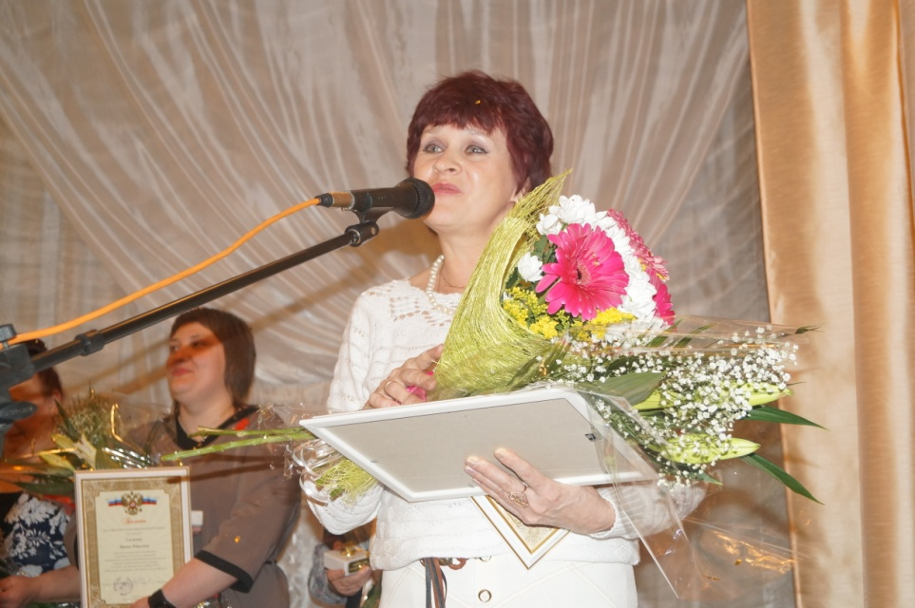
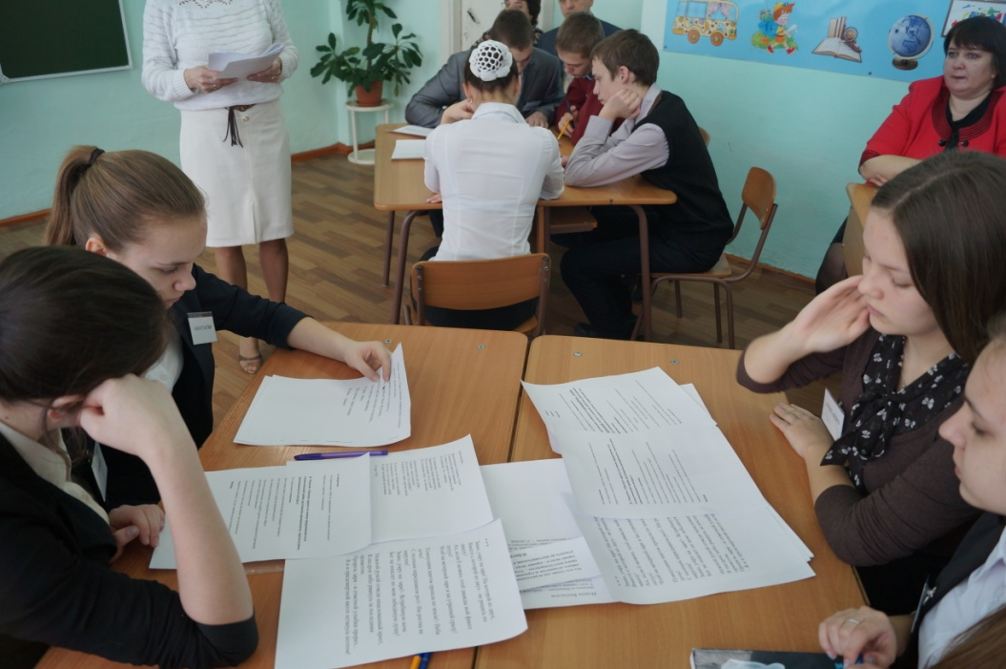
ИТОГИ РАБОТЫ МУНИЦИПАЛЬНОЙ СИСТЕМЫ ОБРАЗОВАНИЯ ЗА 2014-2015 УЧЕБНЫЙ ГОД: ОСНОВНЫЕ РЕЗУЛЬТАТЫ, ДОСТИЖЕНИЯ, ЗНАЧИМЫЕ СОБЫТИЯ
КАЗАЧИНСКИЙ РАЙОННЫЙ АВГУСТОВСКИЙ | ПЕДАГОГИЧЕСКИЙ СОВЕТ/2015/

Slide 19
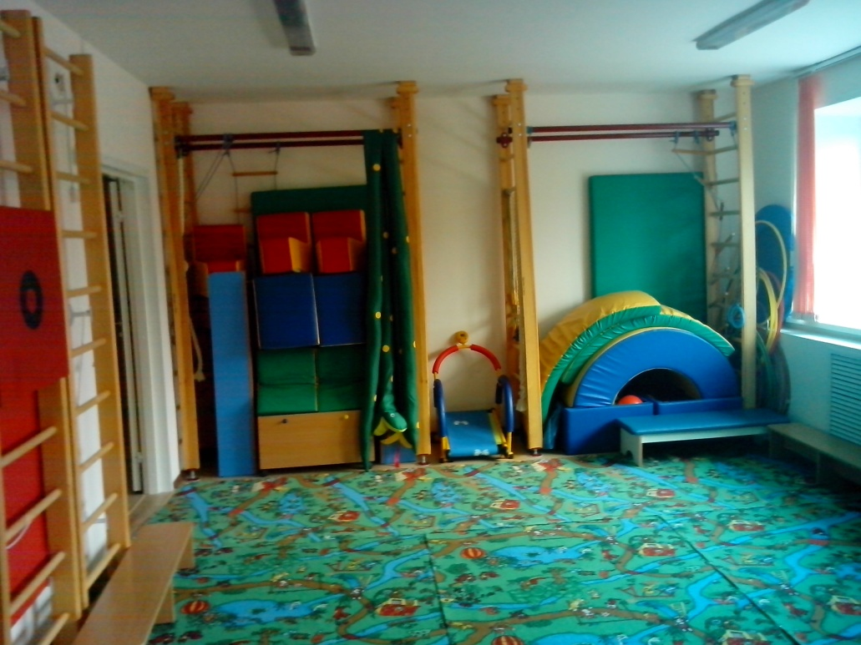
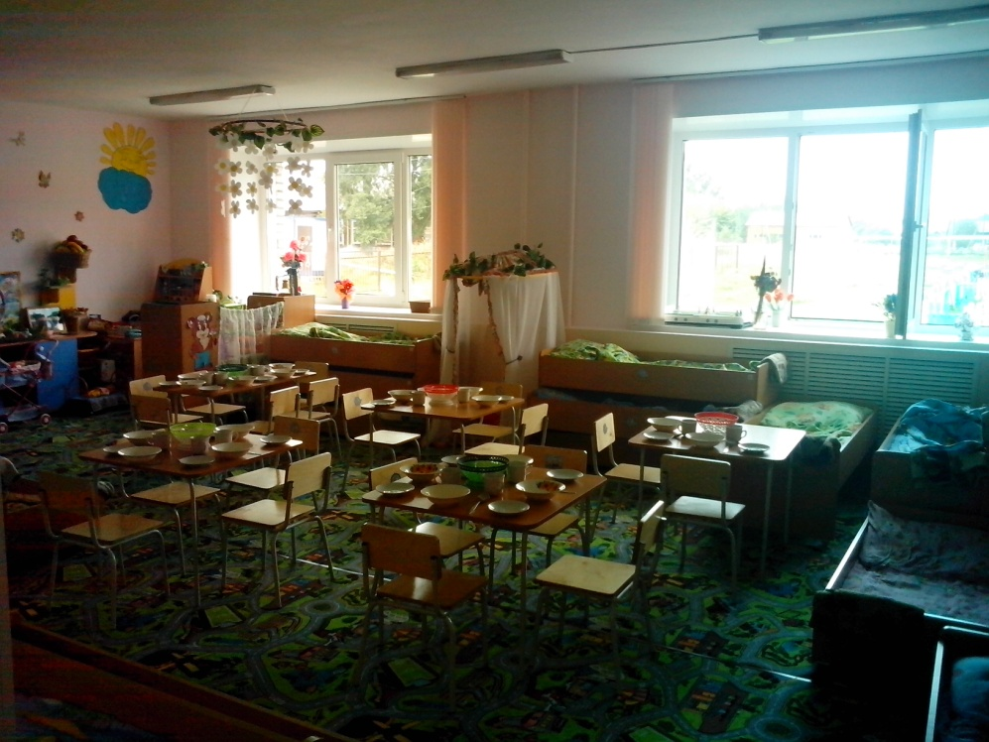
ИТОГИ РАБОТЫ МУНИЦИПАЛЬНОЙ СИСТЕМЫ ОБРАЗОВАНИЯ ЗА 2014-2015 УЧЕБНЫЙ ГОД: ОСНОВНЫЕ РЕЗУЛЬТАТЫ, ДОСТИЖЕНИЯ, ЗНАЧИМЫЕ СОБЫТИЯ
КАЗАЧИНСКИЙ РАЙОННЫЙ АВГУСТОВСКИЙ | ПЕДАГОГИЧЕСКИЙ СОВЕТ/2015/

